Slide 1

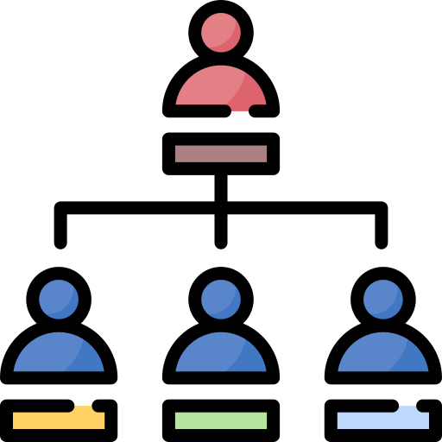


,
,
La cultura organizacional es el producto de la interacción de la cultura a nivel social, a nivel sectorial o industrial y a nivel organizacional. Las organizaciones pueden formar o deformar su cultura debido a factores exógenos como los sociales e incluso industriales.
Sociedad
Industria
Organización
Ideales
Valores Sociales
Concentración
Estructura Industrial
Etapa en el ciclo de vida empresarial
Estrategia Competitiva
Cultura Nacional
Cultura de la Industria
Elementos organizacionales
Cultura Organizacional
Ver: Fombrun (1983:143)

